Slide 1


« 45 minutes pour mieux comprendre l’OETH »
À l’occasion de la Semaine européenne pour l’emploi des personnes handicapées (SEEPH) 2025,
vous êtes nombreux, en tant qu’entreprises engagées, à vouloir :
Mieux comprendre vos obligations d’emploi,
Préparer sereinement votre déclaration OETH 2025,
Ou encore clarifier certaines démarches reçues de prestataires pour optimiser votre OETH.
L’Urssaf Normandie, l’Agefiph Normandie et l’UNEA Normandie se mobilisent pour vous informer, vous accompagner et répondre à toutes vos questions.
Cette présentation vise à vous aider à sécuriser vos démarches et à éviter les pratiques abusives.
Webinaire – 20 novembre 2025 13 h 30 14 h 15
Notes:
Théme sécurisation des démarches et déclarations

Slide 2

Sommaire
Les points clefs de l’OETH (Obligation d’Emploi des Travailleurs Handicapés)
Focus sur les types de déductions de la contribution
Points de vigilance sur les démarches frauduleuses : quelles bonnes pratiques à suivre
Guides et outils
hors modalités de calcul et déclaratives DSN détaillées lors des webconférences annuelles au 1er trimestre N+1 (2026) sur les modalités de calcul de votre contribution DOETH N (2025) exigible sur la DSN d’avril (lien replay .. )

Slide 3
Les points clefs sur l’Oeth les services Agefiph et Urssaf
01.
3

Slide 4

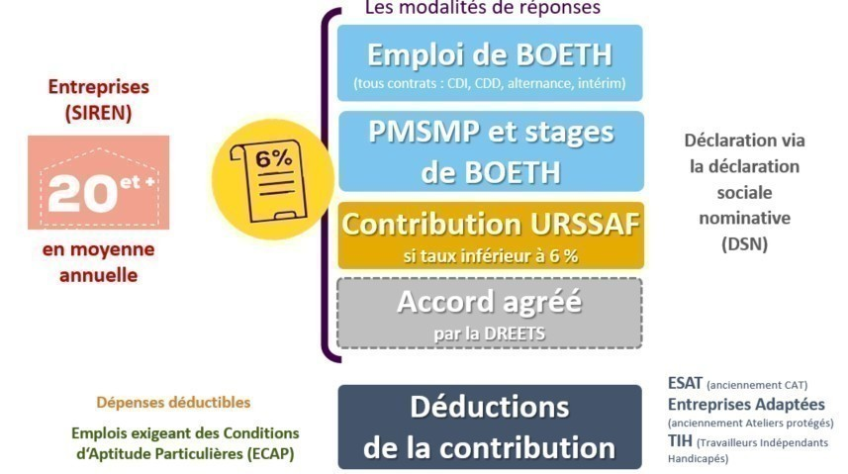
Obligation d’emploi des personnes handicapées
Depuis janvier 2020 : La loi privilégie l’emploi direct de personnes en situation de handicap
/!\ A noter : La loi rend obligatoire la désignation d’un Référent Handicap dans les entreprises de 250 salariés et +

Slide 5


OETH : Comprendre vos obligations et la notification Urssaf
Toute Entreprise
Déclaration mensuelle DSN des travailleurs relevant du statut de travailleur handicapé (TH) : (Salariés employés, Personnes accueillies en stage, y compris jeunes de + de16 ans bénéficiant de la PCH, ACTP ou AEEH, Personnes en PMSMP (Période de Mise en Situation en Milieu Professionnel)).
Pourquoi cette déclaration ?
Les données transmises via la DSN permettent à l’Urssaf de :
Calculer les effectifs moyens annuels (EMA) de l’année N-1,
Notifier l’effectif OETH pour l’année N.
Obligation d’emploi d’au moins 6 % de travailleurs handicapés.
Seuil de 20 salariés atteint ou dépassé durant 5 années civiles consécutives
Notification annuelle Urssaf disponible exclusivement sur votre compte en ligne, au trimestre 1 de l’année N (au plus tard le 15 mars N+1), comprenant :
  Les EMA OETH (effectif total d’assujettissement),
  Les EMA BOETH (bénéficiaires internes de l’obligation),
  Les EMA ECAP (emplois nécessitant des conditions d’aptitude particulières),
  Le nombre de travailleurs handicapés à employer,
  Toutes les informations utiles pour votre déclaration annuelle, le calcul de la contribution éventuelle, ainsi que les guides et outils officiels
Les entreprises de 20 salariés et plus
🔎
.
Notes:
Sans joindre de justificatif au statut TH
Neutralisation sur cinq ans de l’assujettissement à l’OETH Depuis le 1er janvier 2020, les entreprises franchissant une première année le seuil d’effectif de 20 salariés bénéficient d’une neutralisation sur 5 année consécutive pour se voir prononcer l’assujettissement à l’OETH. Ainsi, ne sont assujetties à l’OETH que les entreprises dont l’effectif moyen annuel OETH de l’année de référence est supérieur ou égal à 20, et ayant franchi le seuil d'assujettissement depuis au moins 5 années consécutives. Les entreprises nouvellement créées à partir du 1er janvier 2020, qui occupent déjà au moins 20 salariés au moment de leur création et qui devraient à ce titre être assujetties à l’OETH, disposent également d’un délai de 5 ans pour se mettre en conformité et respecter leur obligation d’emploi de travailleurs handicapés. S’agissant des entreprises ayant franchi le seuil de 20 salariés avant le 1er janvier 2020, la période de neutralisation reste de 3 ans. Si, lors du délai des 5 ans, l’effectif moyen annuel de l’entreprise repasse sous le seuil de 20 salariés, elle bénéficie de nouveau du délai de neutralisation de 5 ans avant d’être assujettie à l’OETH. L'entreprise doit néanmoins continuer à déclarer mensuellement les BOETH qu'elle emploie, quels que soient ses effectifs.

Slide 6
Entreprises de 20 et plus : calcul de la contribution OETH,
déclaration et paiement
1. Contribution brute = Nombre de bénéficiaires manquants × barème selon l’effectif de l’entreprise
2. Contribution nette = Contribution brute – déductions possibles :
  Emplois ECAP,
Contrats de sous-traitance, de fourniture ou de prestation (EA, ESAT, TIH…),
Dépenses déductibles directes changement en 2025
3. Contribution réelle due = 🗓️ Fin de l’écrêtement au 31 décembre 2024.
3 étapes de calcul de la contribution
changement 2025
Déclaration et paiement
À effectuer dans la DSN d’avril N+1 (échéance au 5 ou 15 mai N+1).
La contribution est déclarée et réglée à l’Urssaf, qui la reverse à l’Agefiph.
Dispenses possibles
    Taux d’emploi ≥ 6 %,
Accord agréé en cours,
Période exonératoire (cf. Guide OETH).
💡 Informations et Outils : simulateur officiel de calcul de la contribution sur le site de l'Agefiph ; le Guide OETH (exemples de calcul, déclaration en Dsn) et votre espace en ligne Urssaf pour les aides à la déclaration.
Notes:
Neutralisation sur cinq ans de l’assujettissement à l’OETH Depuis le 1er janvier 2020, les entreprises franchissant une première année le seuil d’effectif de 20 salariés bénéficient d’une neutralisation sur 5 année consécutive pour se voir prononcer l’assujettissement à l’OETH. Ainsi, ne sont assujetties à l’OETH que les entreprises dont l’effectif moyen annuel OETH de l’année de référence est supérieur ou égal à 20, et ayant franchi le seuil d'assujettissement depuis au moins 5 années consécutives. Les entreprises nouvellement créées à partir du 1er janvier 2020, qui occupent déjà au moins 20 salariés au moment de leur création et qui devraient à ce titre être assujetties à l’OETH, disposent également d’un délai de 5 ans pour se mettre en conformité et respecter leur obligation d’emploi de travailleurs handicapés. S’agissant des entreprises ayant franchi le seuil de 20 salariés avant le 1er janvier 2020, la période de neutralisation reste de 3 ans. Si, lors du délai des 5 ans, l’effectif moyen annuel de l’entreprise repasse sous le seuil de 20 salariés, elle bénéficie de nouveau du délai de neutralisation de 5 ans avant d’être assujettie à l’OETH. L'entreprise doit néanmoins continuer à déclarer mensuellement les BOETH qu'elle emploie, quels que soient ses effectifs.

Slide 7


Bonnes pratiques
Doeth, effectif, calcul
Éviter les erreurs et anticiper vos obligations
✅ Vérifiez la cotation de vos effectifs
✅ Vérifiez votre assujettissement si vous êtes une entreprise nouvellement créée et en cas de franchissement/abaissement du seuil 20 salariés sur une année (période de neutralisation Loi Pacte)
✅ Consultez votre compte Urssaf pour la notification annuelle adressée au 1er trimestre N et en cas de de la relance (en l’absence de déclaration)
En l’absence de déclaration : risque de taxation forfaitaire.
✅ Simulez votre contribution avec la calculette Agefiph
⚠️ La DSN n’est pas un simulateur.
✅ Participez aux webconférences annuelles Urssaf Agefiph (trimestre N+1)
Anomalies fréquentes : paramétrage paie des salariés, erreur de cotation ( ex salariés à temps partiel côtés à temps plein) → risque d’appel à contribution 📎 exemples sur Guide DSN – cotisations Urssaf
Notes:
Effectif est directement calculé en fonction des données individuelles déclarées mensuellement : Le CTP 730 est lié à la contribution annuelle pour l'obligation d'emploi des travailleurs handicapés (DOETH). Voici quelques points clés :
Le CTP 730 est utilisé pour déclarer la contribution annuelle due si une entreprise n'emploie pas au moins 6 % de travailleurs handicapés.
1
Cette contribution est recouvrée au niveau des cotisations agrégées dans le bloc « Cotisation agrégée – S21.G00.23 ».
1
Les fiches des CTP 730 et 740 sont consultables dans le cadre de la déclaration obligatoire.
1
Correction d’erreur par bloc de changement pour chaque salarié et par période d’emploi ).
Taxation forfaitaire .info en juin, important seconde relance en expliquant TF, et courrier de TF : ils peuvent faire un bloc de régulation ctp 730 sur la période d’emploi d’avril , avant mise en demeure certains costisants savent pas faire les blocs de regul ‘compliqué , donc préfèrent payer la TF (plus forte)

Slide 8
Ce que fait l’Urssaf pour vous accompagner :
La contribution OETH est recouvrée et contrôlée par l’Urssaf selon les règles du régime général de la Sécurité sociale.
Notre rôle : vous informer et vous accompagner dans vos obligations déclaratives et contributives.
L’Urssaf vous conseille et vous informe sur :
L’assujettissement et la redevabilité des entreprises
La déclaration et l’enregistrement des déductions / accords agréés
Le paiement et le recouvrement de la contribution
Le contrôle de l’application de la législation (sur pièces ou sur place)
L’assistance DSN et les questions relatives à la contribution
💡 Pour chacun de ces sujets, en cas de questions : contactez l'Urssaf sur votre compte en ligne !
Exemple de questions :
Je franchis le seuil de 20 salariés sur une année
J’ai omis de déclarer un emploi TH lors des DSN de l’année, je viens d’apprendre la reconnaissance TH d’un salarié
J’ai oublié de déclarer l’OETH sur la DSN avril
Je suis contactée par une entreprise au nom de l’Urssaf pour optimiser ma contribution

Slide 9
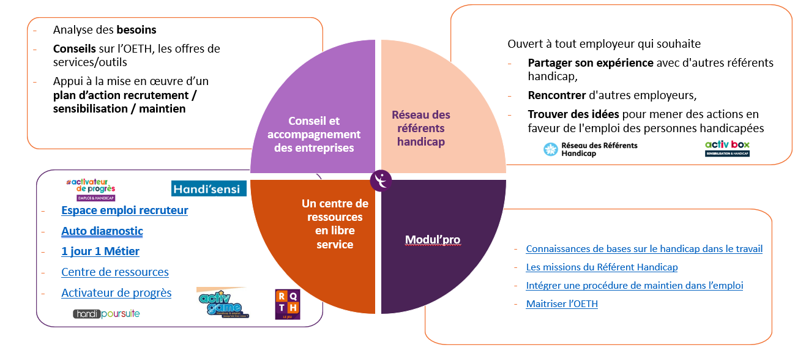
Ce que fait l’Agefiph : un accompagnement de proximité sur votre plan d’actions handicap

Slide 10



En résumé
Entreprises.normandie@agefiph.asso.fr
Notes:
La passer vite

Slide 11
Focus sur deux dépenses déductibles de la contribution et les démarchages frauduleux
02.
11

Slide 12
Déduction de dépenses directes : actualités depuis le 1er janvier 2025
Dépenses déductibles : celles supportées directement par l'entreprise et destinées à favoriser l'accueil, l'insertion ou le maintien dans l'emploi des travailleurs handicapés
A compter de 2025, seules 3 types de dépenses sont déductibles, dépenses liées :
Accessibilité des locaux : diagnostics, travaux d’aménagement.
Maintien dans l’emploi/reconversion : actions de compensation technique, humaine ou organisationnelle.
Accompagnement/sensibilisation : formations, actions favorisant la prise de poste ou le maintien en emploi.
📌 Déduction limitée à 10 % de la contribution brute (sur montant HT facturé et payé l’année N)
⚠️ Ne sont plus déductibles depuis janvier 2025 : dépenses liées à la participation à des événements de sensibilisation, à des partenariats associatifs sans lien direct avec l’emploi dans l’entreprise, à des actions professionnalisation des dirigeants ou TH ou EA/ESAT/TIH ainsi qu’au développement des achats auprès de ces secteurs.
📚 Des exemples concrets sont disponibles dans le Guide OETH
Notes:
Exemple achats de fourniture ou de produits ( ex chocolat de noël) auprès d’un ESAT
Parler du Mecennat

Slide 13

Déduction de dépenses relatives aux contrats de prestations/fournitures/sous-traitance
Contrats passés avec des entreprises adaptées (EA), des établissements ou services d'accompagnement par le travail (Esat), des travailleurs indépendants handicapés (TIH), des entreprises de portage salarial (EPS) lorsque le salarié porté est reconnu travailleur handicapé.
Dépenses supportées directement par l'entreprise, réglées au cours de l’année.
Attestation annuelle adressée avant le 31 janvier par le prestataire avec des mentions obligatoires (Modèle officiel sur Journal officiel de la République française - N° 289 du 29 novembre 2020)
Montant de la déduction calculée : 30 % du prix hors taxes des fournitures, travaux ou prestations figurant au contrat, duquel sont déduits les coûts des matières premières, des produits, des matériaux, de la sous-traitance, des consommations intermédiaires et des frais de vente et de commercialisation.
Le recours à la sous-traitance déduit dans la limite de 50 % de la contribution brute avant déductions (si taux d’emploi TH de l’entreprise est inférieur à 3 %) ou de 75 % de la contribution brute avant déductions (si taux d’emploi TH de l’entreprise est égal ou supérieur à 3 %).
🔗
En savoir plus sur Guide OETH
Notes:
e montant du prix hors taxes des fournitures, travaux ou prestations figurant aux contrats réglés par l’entreprise au cours de l’année considérée ; > le montant de la différence entre ce prix hors taxe et les coûts des matières premières, des produits, des matériaux, de la sous-traitance, des consommations intermédiaires et des frais de vente et de commercialisation, effectivement payé dans l’année ; > le montant de la déduction avant plafonnement prévue au premier alinéa de l’article D. 5212-22 du code du travail.

Slide 14
Zoom sur l’ESAT, EA, TIH, Portage salarial :
EA / ESAT : quelles différences ?
Une Entreprise Adaptée (EA) est une entreprise qui emploie majoritairement des personnes en situation de handicap, sous contrat de travail. Les salariés d’une EA ont les mêmes droits et devoirs que dans toute autre entreprise.
Les entreprises adaptées sont agréées par le ministère du Travail (via les DREETS)
Un Etablissement et Service d’Accompagnement par le Travail (ESAT) est un établissement médico-social dédié aux personnes ayant besoin d’un accompagnement renforcé.
Les ESAT sont agréés par le ministère de la Santé (via les ARS)
L’Entreprise Adaptée évolue dans le marché concurrentiel ; l’ESAT relève du secteur protégé.
Les deux dispositifs sont complémentaires selon les besoins et le niveau d’autonomie des personnes accompagnées.
→ Réseau national des EA : UNEA
→ Réseau national des ESAT : Handicat
Qu’est-ce qu’un TIH ?
Le statut de Travailleur Indépendant Handicapé (TIH) concerne tous les entrepreneurs en nom propre ou dirigeants de société, disposant d'une reconnaissance de handicap.
C'est un statut de fait, ne nécessitant pas d'agrément
→ Réseau des TIH : Linklusion
Et le Portage salarial ?
Il s’agit d’une relation contractuelle tripartite entre une société de portage salarial, un entrepreneur porté, et l’entreprise cliente pour laquelle la prestation de l’entrepreneur est réalisée.
Depuis le 1er janvier 2020, le portage salarial est reconnu comme statut équivalent TIH.

Slide 15
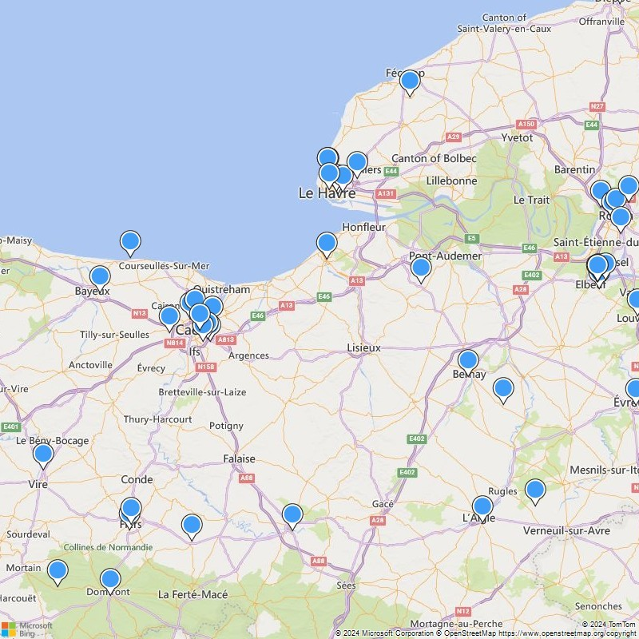


Zoom sur les entreprises adaptées de Normandie
ACTIVITÉ | NB D'EA PROPOSANT CETTE ACTIVITÉ
Agriculture, Environnements, Espaces verts | 26
Transport, logistique, conditionnement | 21
Production et sous-traitance industrielle | 19
Nettoyage et Hygiène des locaux | 13
Collecte, traitement et recyclage des déchets | 13
Gestion, administration, informatique | 12
Impression, communication, évènementiel | 12
Blanchisserie | 10
Mise à disposition de personnel | 10
Restauration | 8
Bâtiment et travaux publics | 7
Commerce, distribution | 7
Menuiserie | 7
Textile, artisanat, ameublement d’art | 5
Réparation, dépannage, SAV | 4
Alimentation, production alimentaire | 2
Conciergerie | 3
Prestations Intellectuelles | 2
Eco-bâtiment / énergies / énergies renouvelables | 1
52
Entreprises Adaptées
69
Établissements
3250 salariés
Dont 2500 en situation de handicap
19 secteurs d’activités
2
Entreprises Adaptées de
Travail Temporaire
Pour découvrir les activités proposées
par chaque Entreprise Adaptée et leurs coordonnées,
rendez-vous également sur unea.fr (rubrique annuaire).
Il suffit de cliquer sur le nom de l’entreprise pour ouvrir sa fiche d’identité !

Slide 16
Prospections abusives ou frauduleuses signalées
Des sociétés, associations ou cabinets conseil démarchent les entreprises concernant l’OETH pour obtenir les effectifs de TH ou prétendent que les entreprises n’atteignent pas leur obligation d’emploi afin de proposer des offres payantes permettant de diminuer le montant de la contribution.
🚨 Exemples de pratiques signalées à l’Urssaf, à l’Agefiph
Se présenter comme partenaires de l’Urssaf ou de l’Agefiph ou des Impôts pour optimiser votre OETH
Sollicitations mentionnant une « erreur de calcul de la contribution, de l’effectif » ou une “sur obligation” à venir
Promesse d’exonération Pack Services 100 % et sur plusieurs années.
‼️ Seule l’Urssaf est habilitée à calculer les EMA annuels, via vos déclarations mensuelles DSN, et à vous les communiquer sur votre compte en ligne.
‼️ Aucune société n’est mandatée par l’Urssaf ni par l’ Agefiph pour réclamer ces informations, vous informer d’erreur de calcul majorant votre contribution ou vous informer du montant de votre contribution à venir.
⚠️ Vigilance
Un argumentaire affirmatif et chiffré sur votre situation : montant à payer, nombre OETH, Sur cote à venir, ..
En cas de changement de seuil de 20 salariés sur une année
Secteur associatif souvent ciblé par des démarchages frauduleux

Slide 17
Bonnes pratiques
Démarchages frauduleux
En cas de suspicion de fraude signalez via sites officiels : 🔗 travail-emploi.gouv.fr – arnaques OETH 🔗 agefiph.fr – rubrique “Suspicion de fraude”
✅ Vérifiez vos interlocuteurs :
Urssaf et l’Agefiph ne mandatent pas de tiers pour vous contacter sur l’OETH
Vérifier que l’entreprise est bien agréée par l’Etat → demander le certificat d’agrément EA/ESAT
Liste des EA/ESAT sur votre territoire
Rencontrez vos futurs prestataires pour découvrir leur savoir-faire
🧮 Utilisez les sites et outils officiels
Guide officiel OETH et simulateur calcul Agefiph
⏳ Prenez le temps de la réflexion et de la vérification
Analysez les arguments reçus au regard des règles légales (assujettissement seuil 20 salariés sur 5 années consécutives, entreprises nouvellement créées, la sur-contribution, déductions toujours plafonnées, taxation forfaitaire après courriers ...)
Vérifier l’attestation annuelle du prestataire via le modèle officiel
Aucune entreprise n’a l’obligation de communiquer ses effectifs TH à un tiers.
Evitez les demandes urgentes et ne pas céder à une pression d’argumentation
En cas de doutes, vérifier adresses e-mails, noms de domaine ressemblant à ceux de l’Agefiph, Urssaf, DSN, Doeth, etc., et contactez votre conseiller Urssaf et l’Agefiph.
Notes:
Vérifier que l’entreprise est bien agréée par l’Etat
→ Vous pouvez demander certificat administratif à l’entreprise adaptée / à l’ESAT
→ Les EA et les ESAT signent des Contrats Pluriannuels d’Objectifs et de Moyens (CPOM) avec l’Etat d’une durée maximale de 5 ans).
→ L’agrément « EA » est régional (si vous faites appel à une EA d’une autre région, l’attestation doit être signée par le Préfet ou la DREETS de la Région concernée).

Slide 18
Guides et outils
03.
18

Slide 19

🔗 Ressources utiles
📞📧 Contactez :
Urssaf
Par téléphone au 39 57 de 9h à 17h du lundi au vendredi (service gratuit + prix d'appel)
Par message sur votre compte en ligne : https://www.urssaf.fr/accueil/contacter-urssaf/employeur-demarches-formalites.html
Prendre Rdv sur site ou en visio
sur https://www.urssaf.fr/accueil/se-connecter.html
Agefiph
🌐 Guide officiel OETH – Urssaf Agefiph
🧮 Simulateur de contribution – Agefiph
🧾 Documentation DSN – Net-Entreprises
📚 UNEA – Ressources pour les achats responsables
Déclarer les effectifs internes BOETH
Déclarer les effectifs moyens annuels de BOETH externes et les cas de correction
Le compte rendu métier (CRM) effectifs - Travailleurs en situation de handicap OETH
Contribution annuelle des travailleurs en situation de handicap aux blocs « Cotisation établissement - S21.G00.82 » et « Cotisation agrégée – S21.G00.23 »
Par téléphone au 0800 11 10 09 de 9h à 18h du lundi au vendredi (service gratuit + prix d'appel)
Entreprises.normandie@agefiph.asso.fr
UNEA Normandie
Pascale ODOUX, chargée de mission
podoux@unea.fr 06.60.04.08.49

Slide 20

Place aux questions
20

Slide 21
Merci de votre attention
Pour obtenir le support : remplir le questionnaire dans la Zone Live chat
Retrouvez L’Urssaf et l’Agefiph lors du webinaire national sur l’OETH en 2026
Retrouvez le replay sur notre chaine You tube Urssaf Normandie

Slide 22
Zoom sur 3 notions
Période de neutralisation
Entreprises nouvellement crées depuis 2020 avec au moins 20 salariés à la création : à parti r de
Franchissement de seuil sur l’année ex 2025 : entreprise passe à 21 salariés , 5 ans de neutralisation et si durant ces 5 ans elle descend à – de 20 : nouveele de neutralisation
Sur contribution
Lasurcontribution est une pénalité financière imposée aux entreprises qui ne remplissent pas leur obligation d'emploi de travailleurs handicapés (OETH). Pour les entreprises n'ayant pas employé de travailleurs handicapés pendant plus de trois ans, le montant de la sur-contribution est fixé à 1500 fois le salaire horaire minimum de croissance (SMIC).
Les entreprises sont soumises à la sur-contribution si elles ne respectent pas les conditions suivantes :
Ne pas avoir employé de bénéficiaires de l'OETH.
Ne pas avoir conclu de contrats de sous-traitance, de fournitures ou de services conformes à l'article L. 5212-10-1.
Ne pas avoir signé d'accords mentionnés à l'article L. 5212-8.
Pour éviter cette pénalité, les entreprises peuvent :
Recruter au moins un bénéficiaire de l'OETH.
Sous-traiter avec des entreprises adaptées (EA), des établissements et services d'aide par le travail (ESAT), ou des entreprises de portage salarial (EPS).
Appliquer un accord agréé pour l'emploi des travailleurs handicapés.
Taxation forfaitaire
.info en juin, important seconde relance en expliquant TF, et courrier de TF : ils peuvent faire un bloc de régulation ctp 730 sur la période d’emploi d’avril , avant mise en demeure certains costisants savent pas faire les blocs de regul ‘compliqué , donc préfèrent payer la TF (plus forte)
💡 Informations et Outils : simulateur officiel de calcul de la contribution sur le site de l'Agefiph ; le Guide OETH (exemples de calcul, déclaration en Dsn) et votre espace en ligne Urssaf pour les aides à la déclaration.
Notes:
Neutralisation sur cinq ans de l’assujettissement à l’OETH Depuis le 1er janvier 2020, les entreprises franchissant une première année le seuil d’effectif de 20 salariés bénéficient d’une neutralisation sur 5 année consécutive pour se voir prononcer l’assujettissement à l’OETH. Ainsi, ne sont assujetties à l’OETH que les entreprises dont l’effectif moyen annuel OETH de l’année de référence est supérieur ou égal à 20, et ayant franchi le seuil d'assujettissement depuis au moins 5 années consécutives. Les entreprises nouvellement créées à partir du 1er janvier 2020, qui occupent déjà au moins 20 salariés au moment de leur création et qui devraient à ce titre être assujetties à l’OETH, disposent également d’un délai de 5 ans pour se mettre en conformité et respecter leur obligation d’emploi de travailleurs handicapés. S’agissant des entreprises ayant franchi le seuil de 20 salariés avant le 1er janvier 2020, la période de neutralisation reste de 3 ans. Si, lors du délai des 5 ans, l’effectif moyen annuel de l’entreprise repasse sous le seuil de 20 salariés, elle bénéficie de nouveau du délai de neutralisation de 5 ans avant d’être assujettie à l’OETH. L'entreprise doit néanmoins continuer à déclarer mensuellement les BOETH qu'elle emploie, quels que soient ses effectifs.

